Slide 1
Segment tree
Grupo : Carlos Eduardo, Gideão Pinheiro, Pedro Jesus, Jonathan Leite, Yago Taveiros
https://github.com/gideaopinheiro/huffman/

Slide 2
Motivação
Digamos que você tenha um array de inteiros e deseja ter a soma de um determinado intervalo desse array, como você implementaria uma solução?
Para alguns o mais óbvio seria percorrer o array, criando uma operação em O(n). Mas e se eu disser que existe uma uma maneira em que podemos fazer isso em O(log n)? Esta maneira é a Segment Tree.

Slide 3
Descrição

Slide 4
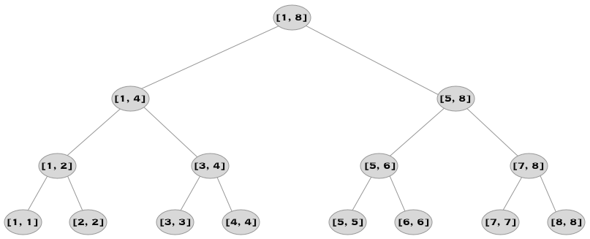
A ideia por trás da Árvore de Segmentos consiste de, em vez de olhar cada casa do array independentemente, olhamos para vários segmentos contínuos do array. Cada um desses segmentos será um nó em uma árvore binária que iremos construir.
Uma Segment Tree para um array com N = 8 vértices ficaria assim:

Slide 5
Elementos em cada nó
Intervalo ao qual aquele nó pertence
informação do seu respectivo intervalo

Slide 6
Definições
A Segment Tree é uma árvore binária capaz de fazer operações de busca e atualizações em tempo de execução O(log n). Porém, o que mais chama a atenção nessa estrutura, como iremos ver, é sua incrível versatilidade. Uma gama enorme de problemas podem ser resolvidos usando-se a mesma ideia básica dessa estrutura.

Slide 7
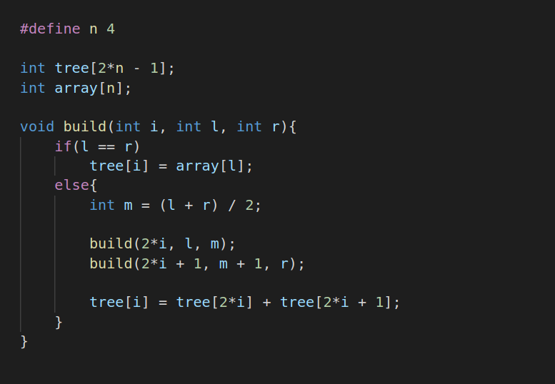
Criar

Slide 8
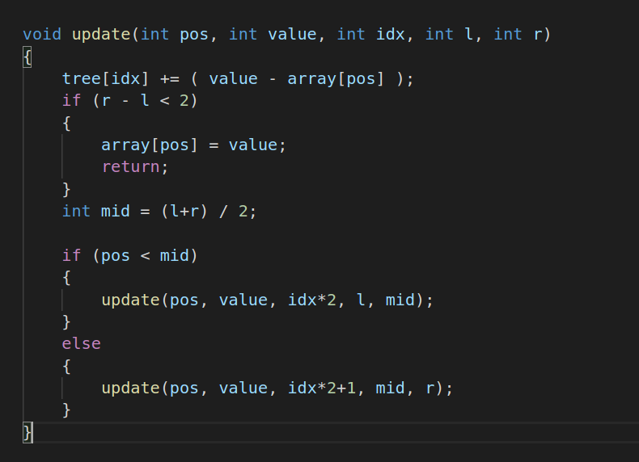
Atualização

Slide 9
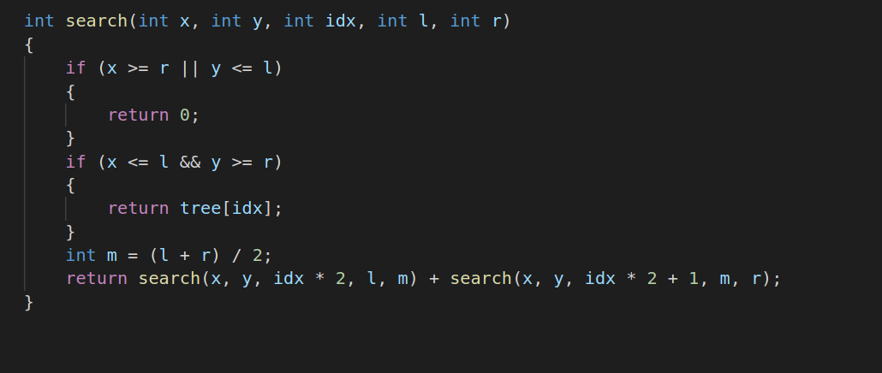
Consulta

Slide 10
Link para animação interativa
https://visualgo.net/bn/segmenttree

Slide 11
Conclusão
Por fim, concluímos que a Segment Tree é uma ótima escolha quando se necessita de uma estrutura para se trabalhar com intervalos de um array, já que toda sua estrutura é baseada nessa ideia.

